Slide 1
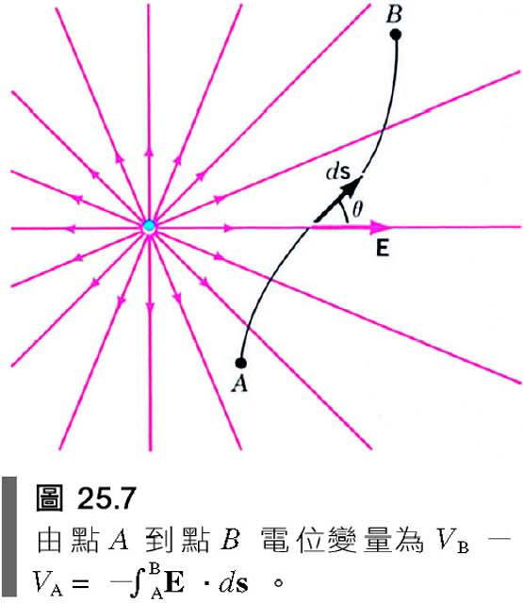
從A出發再回到A，形成一封閉曲線。
$$\oint{{\vec{F}}_{E}∙d\vec{s}}=−\frac{Qq}{4πε_{0}}\left(\frac{1}{r_{A}}−\frac{1}{r_{A}}\right)=0$$
沿任一封閉曲線，庫倫靜電力所作的功必為零！
靜電力為保守力，可以定義電位能。

Slide 2
點電荷的電位能
$$U\left(\vec{r}\right)=−\int_{\vec{c}}^{\vec{r}}{\vec{F}∙d\vec{s}}=\frac{1}{4πε_{0}}\frac{Qq}{r}$$
$$Q$$
$$V=\frac{U}{q}$$
$$q$$
點電荷的電位
$$V=\frac{1}{4πε_{0}}\frac{Q}{r}$$
$$Q$$
庫侖電位
如同位能可以任意加上一個常數，電位也是如此。
此公式是設無限遠處電位為零。這樣設一般就很好用。

Slide 3
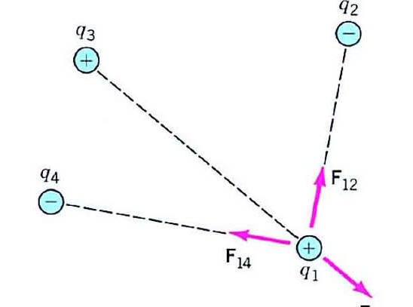
若有一個以上的固定電荷Q，電位能可以以一個點電荷的電位能疊加：
$$U=\sum_{i}{\frac{1}{4πε_{0}}\frac{Q_{i}q}{r_{i}}}$$
Q₂
Q₁
Q₃
q
但電位能還是屬於一個帶電粒子的性質，但我們很容易把電荷分離開來。

Slide 4
Q₂
注意這個電位能表示式中，$q$可以提出！
Q₁
$$U=\sum_{i}{\frac{1}{4πε_{0}}\frac{Q_{i}q}{r_{i}}}$$
Q₃
$$=\left(\sum_{i}{\frac{1}{4πε_{0}}\frac{Q_{i}}{r_{i}}}\right)∙q≡Vq$$
$$V=\frac{U}{q}$$
q
電位$V$只與 q 的位置相關，與 q 的電荷無關
$$\vec{F}=\sum_{i}{\frac{1}{4πε_{0}}\frac{Q_{i}q}{r_{i}^{2}}{\hat{r}}_{i}}$$
$$=\left(\sum_{i}{\frac{1}{4πε_{0}}\frac{Q_{i}}{r_{i}^{2}}{\hat{r}}_{i}}\right)∙q=\vec{E}∙q$$
想像 q 漸漸趨近於零….電位依舊存在吧！
$$q→0$$
電位是會讓位於當地的電荷得到電位能的空間性質。
因此電位$V\left(\vec{r}\right)$遍佈整個空間。
電場就是會讓位於當地的電荷 $q$ 得到靜電力 $q∙\vec{E}$ 的空間的物理性質。
每一點都有$\vec{E}\left(\vec{r}\right)$，電場遍佈整個空間。
與向量的電場$\vec{E}$不同，電位$V$是一個純量。

Slide 5
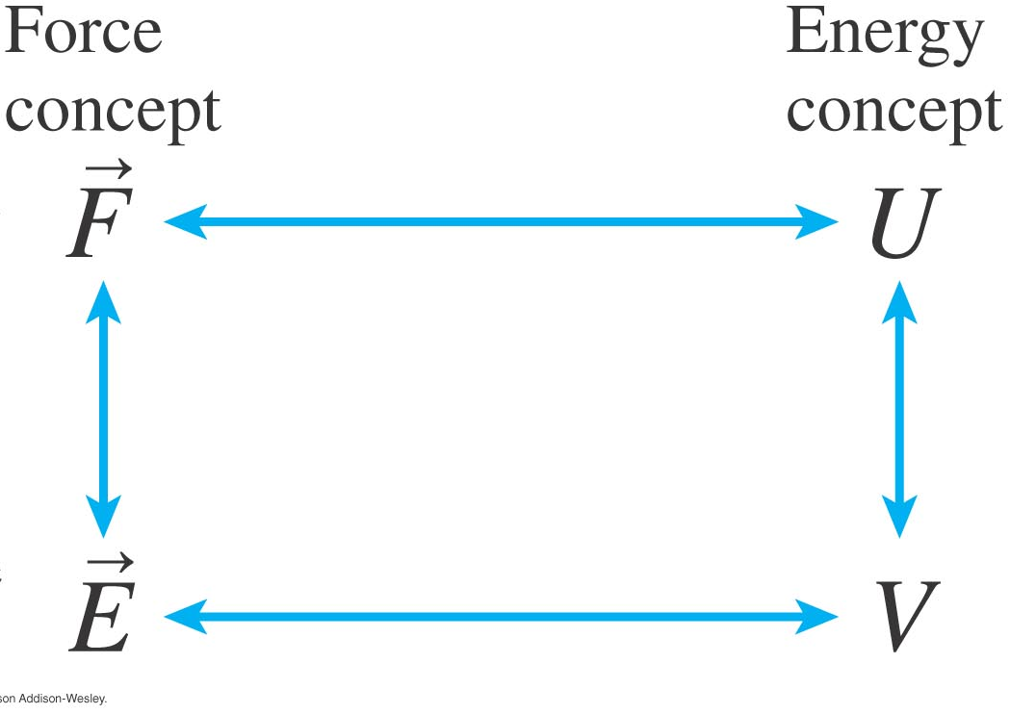
$$∆U=−\int_{\vec{a}}^{\vec{b}}{\vec{F}∙d\vec{s}}$$
$$\vec{E}=\frac{\vec{F}}{q}$$
$$V=\frac{U}{q}$$
$$∆V=−\int_{\vec{a}}^{\vec{b}}{\vec{E}∙d\vec{s}}$$
$$U=\sum_{i}{\frac{1}{4πε_{0}}\frac{Q_{i}q}{r_{i}}}$$
$$V=\sum_{i}{\frac{1}{4πε_{0}}\frac{Q_{i}}{r_{i}}}$$

Slide 6
有時用電荷算電位十分繁雜，若已知電場，電位也可以以場的線積分來計算。
$$∆U=−\int_{\vec{a}}^{\vec{b}}{\vec{F}∙d\vec{s}}$$
位能差等於力的線積分的負號。
$$V=\frac{U}{q}$$
$$\vec{E}=\frac{\vec{F}}{q}$$
$$∆V=−\int_{\vec{a}}^{\vec{b}}{\vec{E}∙d\vec{s}}$$
兩點之間的電位差，等於沿任一連接兩點的曲線，負電場的線積分！
注意電場只給定了電位差！因此可以在電位上全數加一個常數，
或是找任一位置作為電位為零的參考點，不影響結果。

Slide 7
考慮兩片帶大小相等正負電的無限大電板，電板間的電場是均勻的。
先看沿著垂直於電場方向的電位差：
$$∆V=−\int_{\vec{a}}^{\vec{b}}{\vec{E}∙d\vec{s}}=0$$
$$b$$
$$a$$
沿著垂直於電場的方向，電位不變！
等位面與電場垂直。

Slide 8
沿著平行於電場方向的電位差，設此方向為$x$：
$$∆V=−\int_{\vec{a}}^{\vec{b}}{\vec{E}∙d\vec{s}}=−\int_{a}^{b}{E\left(x\right)∙dx}$$
電位差即是電場大小的積分。
注意：電場是指向電位下降的方向。
$$a$$
$$b$$
高電位
低電位
若電場是均勻的：
$$∆V=−E\int_{a}^{b}{dx}=−Ed$$
電場是指向電位下降的方向。
$$E=−\frac{∆V}{d}$$
電位降得越快，電場越大。

Slide 9
將這兩個結果綜合起來：
沿著垂直於電場的方向移動，電位不變！
均勻電場中任意兩點的電位差只要考慮沿電場方向的位移即可。
$$∆V=−Ed$$
d 是沿電場方向的位移。
$$b$$
$$E=−\frac{∆V}{d}$$
$$a$$
電場的方向是電位下降的方向

Slide 10
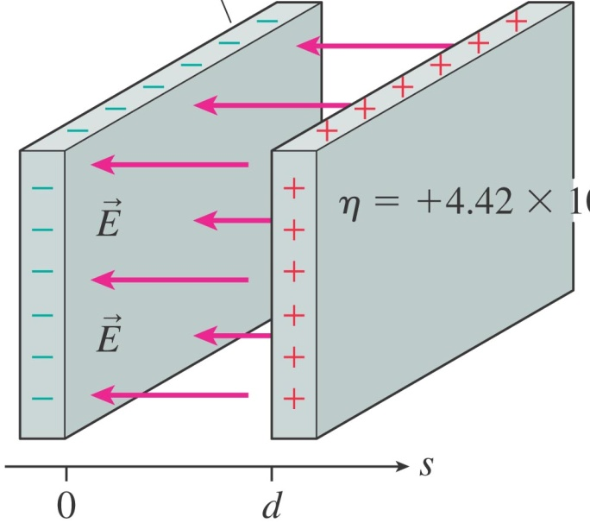
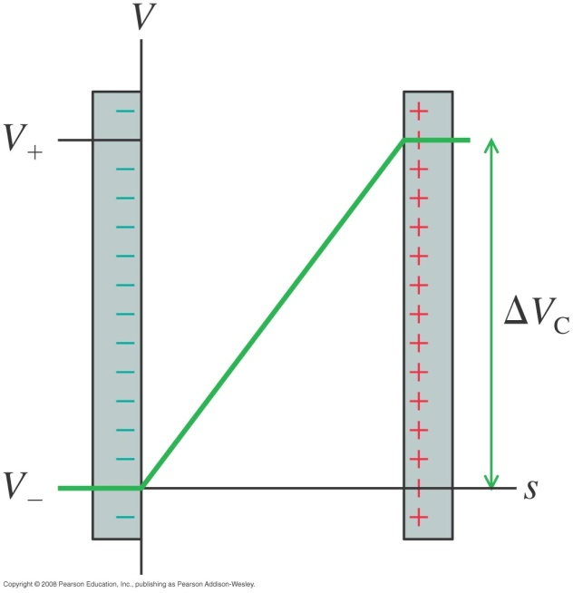
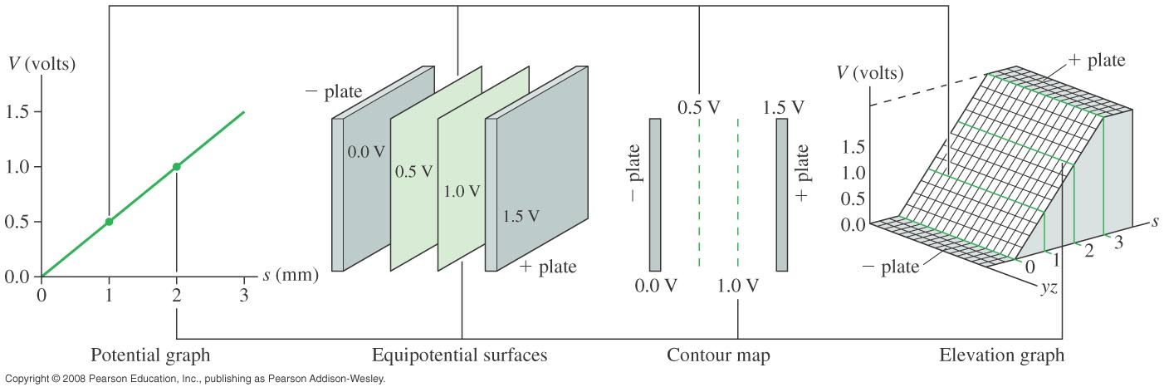
兩平行電板間的電位：
$$∆V=−Ed$$
$$∆V$$

Slide 11
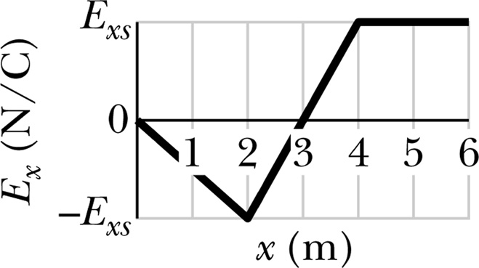
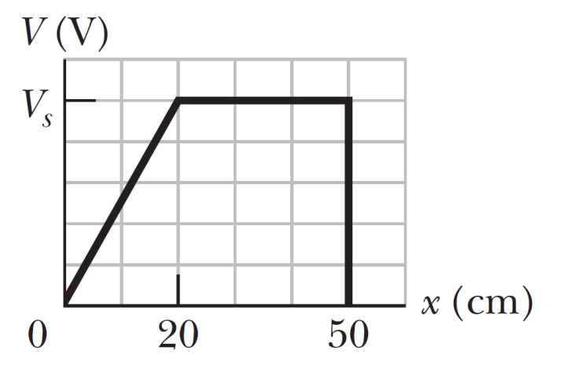
$$∆V=−\int_{\vec{a}}^{\vec{b}}{\vec{E}∙d\vec{s}}=−\int_{a}^{b}{E_{x}\left(x\right)∙dx}$$
若電場是定向但不均勻，取方向為$x$：
兩位置之間的電位差即是負電場的積分，即在兩點之間電場函數下的面積。
$x$軸下的面積要算是負電位差。
因此電場是電位的微分乘負號：
$$E_{x}=−\frac{dV}{dx}$$

Slide 12
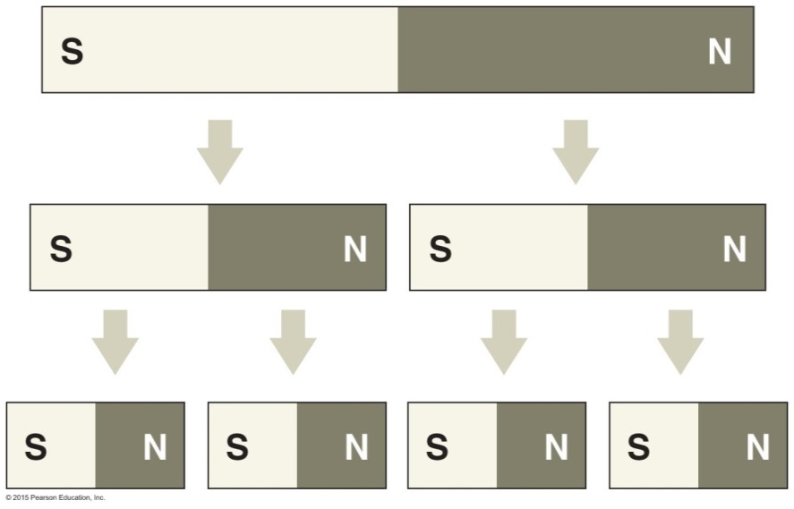
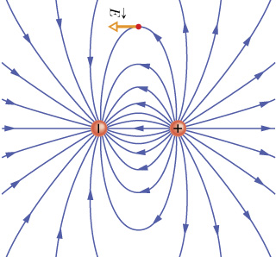
因此一塊磁鐵可以看成如上一系列極小極薄的磁鐵連接而成，
磁鐵外的磁力線到達南極後，在磁鐵內是會繼續向左延伸流動，
而非如電偶極的所有電場線，都在負電荷消失。
注意兩者在兩極間的場線方向相反！
磁鐵外的磁力線由北極到達南極後，
在磁鐵內是會繼續由南極向北極延伸流動，
磁力線形成一封閉迴路，是迴旋狀場線。

Slide 13
任何情況下，都沒有磁荷可以產生及消滅磁力線
$$\vec{B}$$
通過任何一個封閉曲面的總通量永遠等於零。
$$\oint{\vec{B}∙d\vec{A}}=0$$
磁場的高斯定律
磁力線數目守恆且沒有磁荷！

Slide 14
現在引入磁場$\vec{B}$的概念：
磁力是移動的電荷之間的力！
$$v’$$
$$v$$
$$\vec{F}$$
$$Q$$
$$q$$
$$v’$$
$$\vec{F}$$
$$v$$
$$\vec{B}$$
$$Q$$
$$q$$
移動的電荷𝑄在周圍產生磁場$\vec{B}$，磁場對當地的移動電荷$q$施磁力！
磁場$\vec{B}$就是會讓位於當地的運動電荷q得到靜磁力的空間的物理性質。

Slide 15
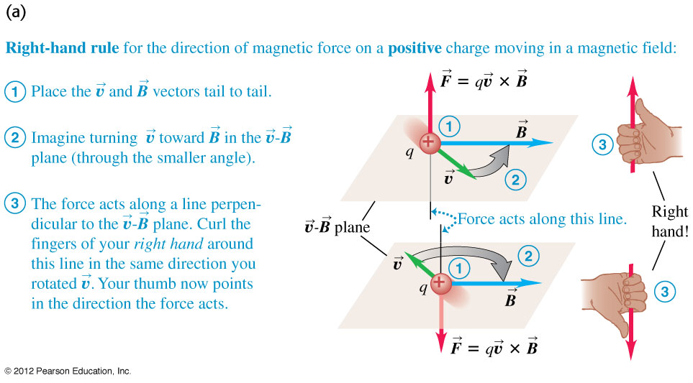
$$\vec{F}=q\vec{v}×\vec{B}$$
以右手手指以較小角將速度$\vec{v}$撥向磁場$\vec{B}$，大拇指方向即磁力$\vec{F}$：

Slide 16
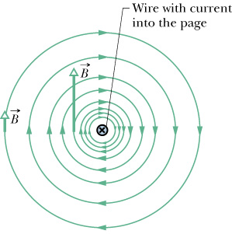
長直導線周圍的磁場
方向：安培右手定則
大小：
$$B=\frac{μ_{0}}{2π}\frac{i}{r}$$

Slide 17
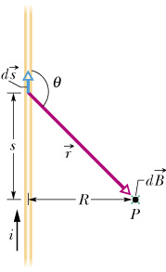
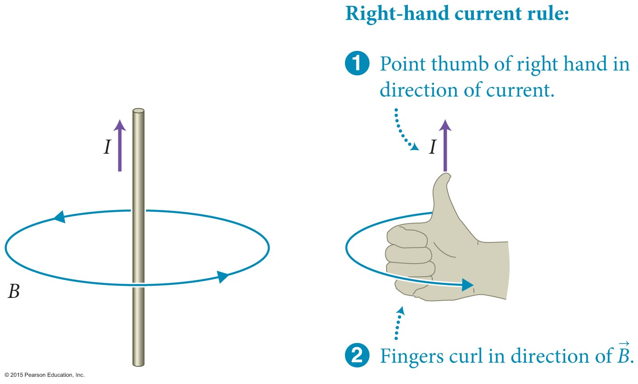
長直導線所產生磁場的方向是在垂直於導線的平面上。
磁場指向垂直於徑向$\vec{R}$的方向，因此磁力線是繞導線迴旋！
安培右手定則
$$\vec{R}$$
這是漩渦狀場線！
電場線不能呈漩渦狀，但典型的電流產生的磁場卻呈漩渦狀！

Slide 18
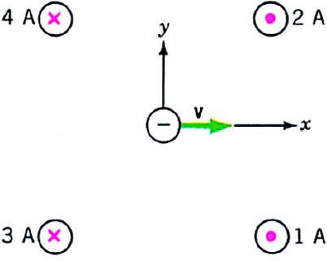
$$(a){ B}_{0}= μ_{0}I/2πr \text{where} I = 1 \text{A} \text{and} r = L/\sqrt{2}$$
$$Bx = 0 \text{and} B_{y} = 10B_{0}∙\text{cos}45°$$
$$B = –1.33 × {10}^{−5} \hat{j} T$$
$$\left(b\right)\vec{F} = –e\vec{v} × \vec{B} = 8.53 ×{10}^{−18 }\hat{k} N$$

Slide 19
對任一封閉曲線，磁場的線積分正比於該曲線所包圍的總電流（電流疊加）。
$$\oint{\vec{B}∙d\vec{l}}=μ_{0}i$$
安培定律
$μ_{0}=4π×{10}^{−7}\text{T}∙\text{m}$/A，Magnetic (Permeability) Constant

Slide 20
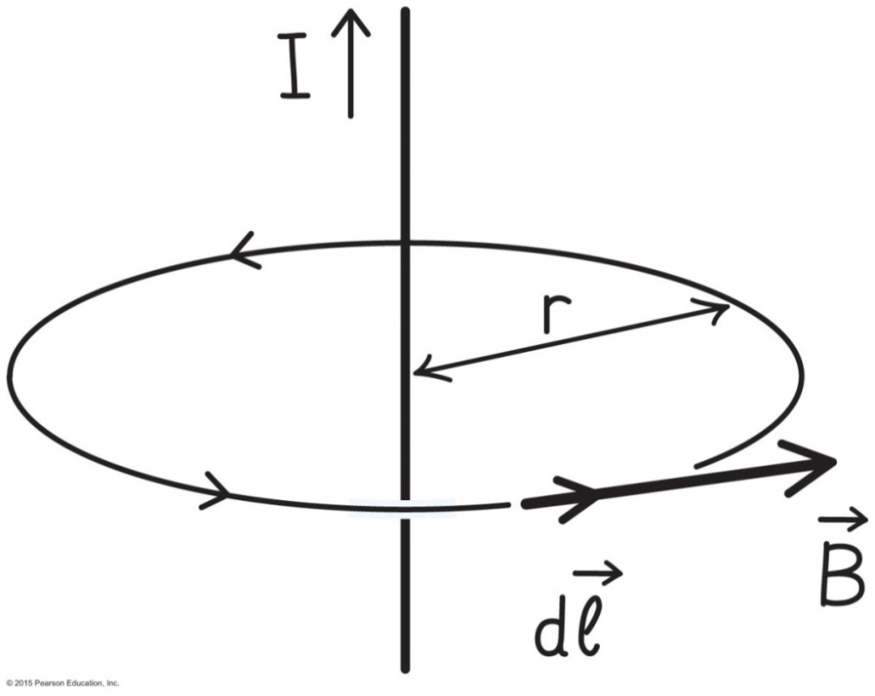
安培定律的應用
倒過頭來，以安培定律來推導長直導線周圍，距導線為$r$處的磁場。
磁場的方向是繞著導線的圓！而且是圓柱對稱。
以導線為圓心，取半徑$r$的圓形路徑為安培圈。
$$\oint{\vec{B}∙d\vec{l}}=\oint{B∙dl}=B\oint{dl}=B∙2πr=μ_{0}i$$
$$B=\frac{μ_{0}}{2π}\frac{i}{r}$$

Slide 21
磁場方向的討論：
沿導線方向的磁場為零，否則必須由下方磁荷發出。
長直導線是圓柱對稱的。
因此產生的磁場也必須是圓柱對稱！
如下圖，圓柱對稱的磁場只可能是放射狀或漩渦狀
但磁場不能是放射狀。
因此磁場的方向是繞著導線的圓！

Slide 22
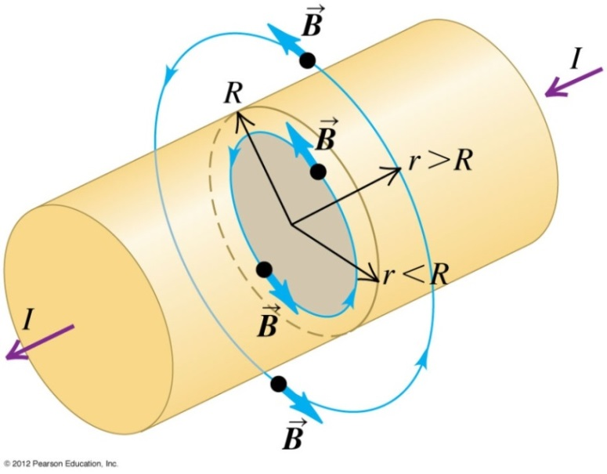
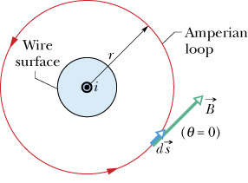
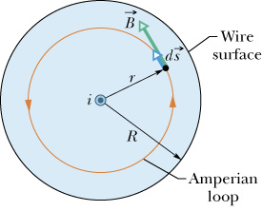
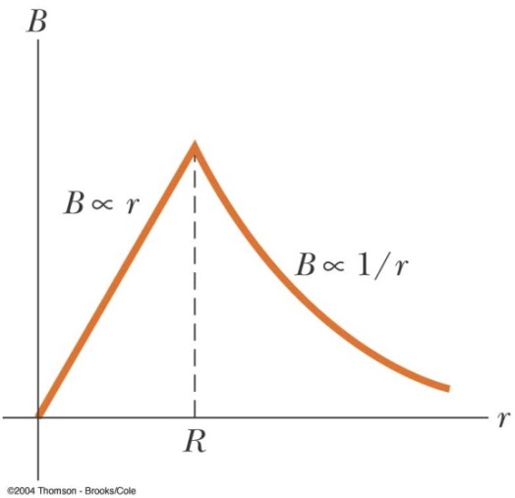
長直粗電流導線周圍距導線軸為$r$處的磁場
以導線軸為圓心，取半徑$r$的圓形路徑為安培圈：
在導線外：
$$\oint{\vec{B}∙d\vec{l}}=\oint{B∙dl}=B\oint{dl}=B∙2πr=μ_{0}i$$
$$B=\frac{μ_{0}}{2π}\frac{i}{r}$$
導線外磁場如同電流集中於無限細的軸上。
在導線內：
$$\oint{\vec{B}∙d\vec{l}}=B∙2πr=μ_{0}∙πr^{2}\frac{i}{πR^{2}}$$
$$B=\frac{μ_{0}i}{2πR^{2}}r$$
$$d\vec{l}$$

Slide 26
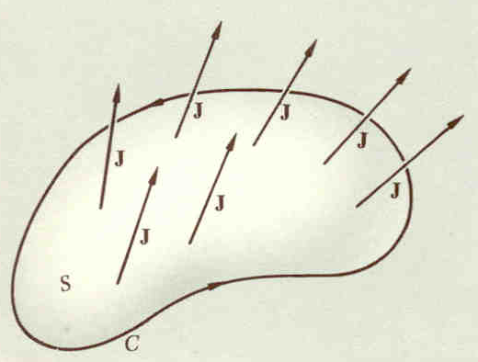
$$\oint{\vec{B}∙d\vec{l}}=μ_{0}i$$
安培定律的方向
路徑有一個方向，此方向與通過曲面的正向電流方向以右手定則規定！

Slide 27
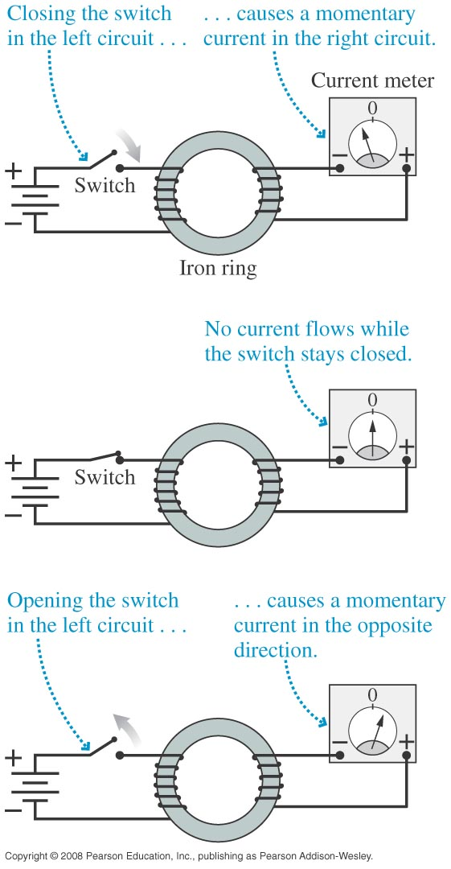
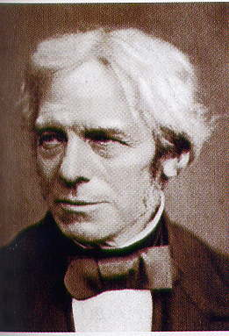
電磁感應 Induction 1831
磁場變化時產生電流！

Slide 28
電場有電荷以外其它的來源！且性質差異甚大。
感應電場線是漩渦狀的封閉曲線，如同電流產生的磁場線！
可見捕捉漩渦狀場的電場線積分不為零！
$$\oint{\vec{E}∙d\vec{l}}≠0$$
若有感應電場，則電荷繞迴路一圈回到出發點，會被作功。

Slide 29
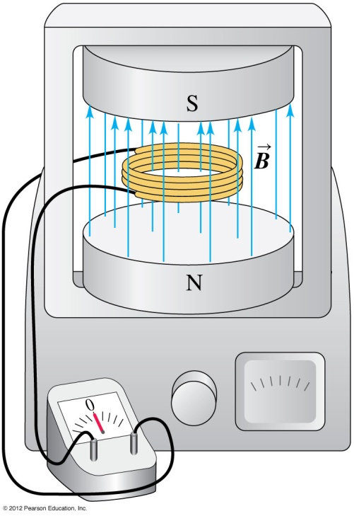
在電磁感應的情況：感應電動勢根據定義，就等於感應電場沿迴路的線積分：
$$ℰ=\frac{W}{q}=\frac{\oint{\vec{F}∙d\vec{l}}}{q}=\oint{\vec{E}∙d\vec{l}}$$
感應電場的感應電動勢的效果猶如一個不存在的電池：
Emf $ℰ$ 相當於此等效電池的電壓 V：
$$ℰ=V$$
如此有一定電阻的迴路內的感應電流就正比於Emf： $ℰ$。

Slide 30
法拉第由實驗總結：磁場通量$Φ_{B}$的時變率：$\frac{dΦ_{B}}{dt}$，決定了感應電流。
根據歐姆定律，迴路內的感應電流就正比於相當於一電池的Emf $ℰ$。
因此，感應電動勢，等於曲線內曲面的磁通量變化。
$$ℰ=−\frac{dΦ_{B}}{dt}$$
$$Φ_{B}=\int_{S}{\vec{B}∙d\vec{A}}$$
在許多應用，磁場會垂直於平面，且是均勻磁場，磁通量的定義可以簡化：
$$Φ_{B}=\int_{S}{\vec{B}∙d\vec{A}}=\int_{S}{B∙dA}=B\int_{S}{dA}=BA$$

Slide 31
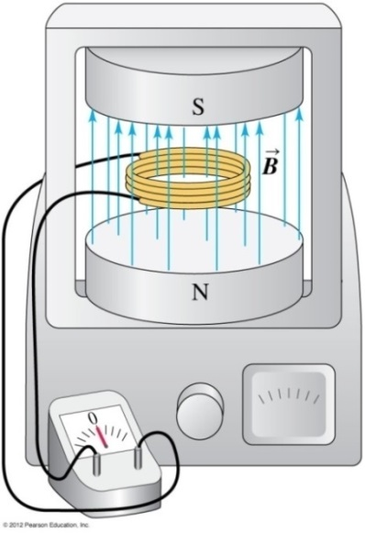
實際的計算：圓柱對稱的磁場變化所產生的感應電場
$$\oint{\vec{E}∙d\vec{l}}=\oint{E∙dl}=E\oint{dl}=E∙2πr=\frac{dΦ_{B}}{dt}$$
E
在$r>R$處的感應電場$E$：
$$Φ_{B}=BA$$
$$Φ_{B}=B∙πR^{2}$$
$$E=−\frac{R^{2}}{2r}\frac{dB}{dt}$$
$$E$$
$$E$$
$$r<R$$
$$E=−\frac{r}{2}\frac{dB}{dt}$$
$$Φ_{B}=B∙πr^{2}$$

Slide 32
如果迴路不是圓，各處電場一般來說很難算，但電動勢則非常容易！
$$\left(2.0∙dy\right)$$
考慮如圖一方形的導體迴路，一邊邊長2.0 cm，置於x-y平面上，如圖方形的一角是原點。迴路的總電阻是20.0Ω。在空間中有一隨時間變化的磁場 B，磁場是指向z方向，也就是指出紙面的方向。
y
y
$$∆y$$
B
$$y$$
B
x
x
假設磁場是均勻的，B=2.0 t³ ，此處 B的單位是tesla, 時間t 是秒。請問在時間 t = 2.0 s時，迴路內的電流是多大？方向在上圖中是順時鐘還是逆時鐘？
B. 假設磁場是非均勻的，B = 2.0 t³ y，這裡位置 y 的單位是公尺， 請問在時間 t = 2.0 s時，迴路內的感應電動勢是多少？
$$\int_{S}{\vec{B}∙d\vec{A}}=\sum{B∙\left(2.0∙Δy\right)}→\int_{0}^{2.0}{2.0t^{3}y∙\left(2.0∙dy\right)}$$

Slide 33
Maxwell Equations
$$\oint{\vec{E}∙d\vec{A}}=\frac{q}{ε_{0}}$$
$$\vec{∇}∙\vec{E}=\frac{ρ}{ε_{0}}$$
$$\oint{\vec{E}∙d\vec{l}}=−\frac{dΦ_{B}}{dt}$$
$$\vec{∇}×\vec{E}=−\frac{∂\vec{B}}{∂t}$$
$$\oint{\vec{B}∙d\vec{A}}=0$$
$$\vec{∇}∙\vec{B}=0$$
$$\oint{\vec{B}∙d\vec{l}}=μ_{0}i+μ_{0}ε_{0}\frac{dΦ_{E}}{dt}$$
$$\vec{∇}×\vec{B}=μ_{0}\vec{j}+μ_{0}ε_{0}\frac{∂\vec{E}}{∂t}$$
電流是靜磁場的來源，而且產生的磁場是漩渦狀的，不是放射狀的。
電荷是靜電場的來源，而且產生的電場是放射狀的，不是漩渦狀的。
電（磁）場變化時會感應產生磁（電）場，感應產生的磁（電）場是漩渦狀，大致與變化的電（磁）場方向垂直。

Slide 34
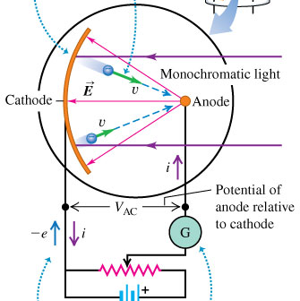
光電效應 Photoelectric Effect
光照射於電極上，有時候可以撞擊出電子產生光電流。

Slide 35
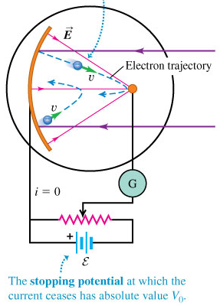
光電效應 Photoelectric Effect
截止電壓
進一部的實驗加上一個截止電壓以完全抑制光電流，
測量截止電壓就等於光電子的動能！

Slide 36
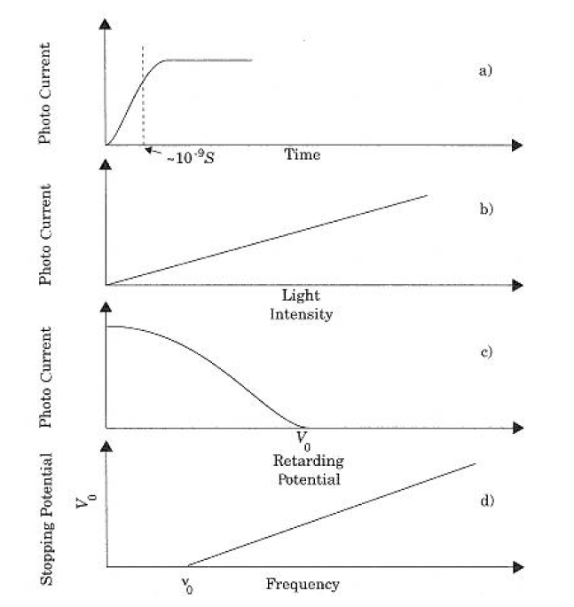
光電流的出現與光的照射幾乎完全沒有時間差。
光越強，光電流越強。
加上電壓$V$以抑制光電流，測量完全抑制時的$V_{0}$。
截止電壓$V_{0}$完全由光的頻率$ν$決定。與光強度無關。
若$ν<ν_{0}$，$V_{0}=0$：
無需截止電壓，就沒有光電流了！
頻率$ν$

Slide 37
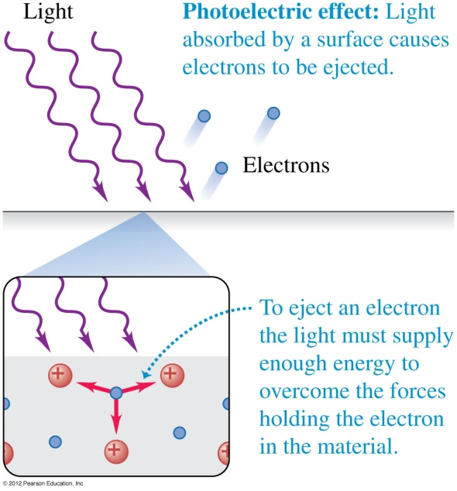
光的能量被電子吸收後，用來克服固體中固定的束縛能。
實驗結果顯示光電流是否出現，與光強度無關，只和頻率有關，
若$ν<ν_{0}$，再強的光都無法產生光電流！
這樣的結果，連續的波動理論是很難解釋的，畢竟連續能量可以累積。

Slide 38
但如果假設光與物質交換能量時是以一次一顆固定量子的形式進行：
當一個光量子的能量不足以克服離開固體的束縛能，能量就完全不被吸收。
這是零或一的選擇，不能累積的，難怪有時光即使再強，都無法產生電流。
若再設一個光量子的能量由頻率$ν$決定，光電流是否出現，自然只和頻率有關。
正好已知空腔電磁輻射粒子的能量：
$$E=hν$$
光強度只決定光粒子數量，即交換發生機會，只影響光電流一旦出現時的大小。

Slide 39
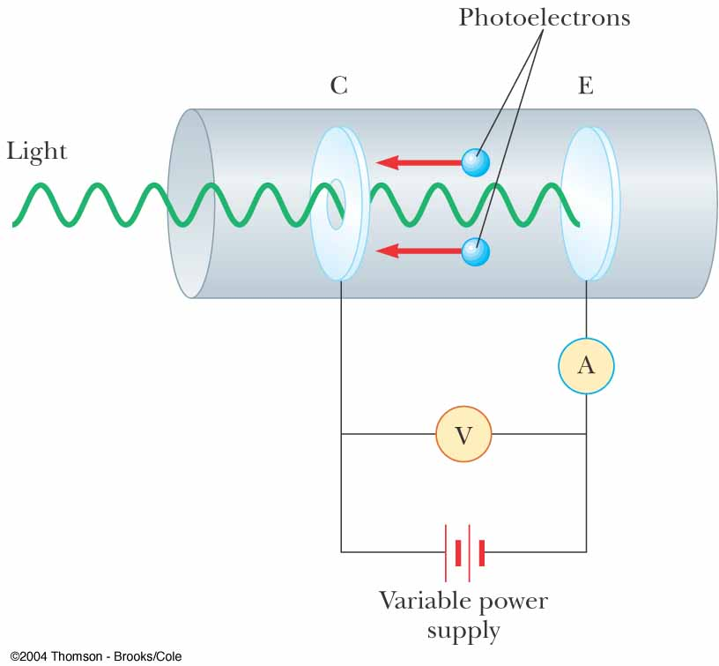
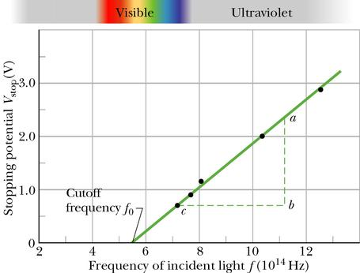
若有光電流時，將測得的截止電壓$V_{0}$對光的頻率作圖，呈線性關係！
$$V_{0}$$
$$ν_{0}$$
這是因為$eV_{0}$即是光電子的最大動能。右圖的實驗結果顯示：
$$eV_{0}=K_{e}=hν−W$$
$$V_{0}=\frac{h}{e}ν−\frac{W}{e}$$
光交給電子的能量就是光量子
$$E=hν$$
$W$是光電子離開電極所需克服的束縛能：Work Function：
$$W=hν_{0}$$
光量子能量$hν$低於$W$，$ν<ν_{0}$，即無法打出電子。
直線的斜率即是Planck常數$h/e$。這是最容易測蒲朗克常數的辦法。

